Slide 1
SÄSÄ APPIS
Kehityskatsaus
R140-JOTU22
09 October 2020

Slide 2
Softavirtuoosit Oy
Felix Karhusaari
Marika Bergman
Tero Turja
Jere Nieminen

Slide 3
NordicStrean
NordicStream on suomalainen tekniikan alan edelläkävijä ja suuren kasvupotentiaalin omaava startup-yritys, joka pysyttelee ajan hermoilla ja tarjoaa innovatiivisia ratkaisuja moderneihin ongelmiin
Pitkän grind-mentaliteetin seurauksena, he ovat viimein kehittäneet läpimurtotuotteensa, TÖRKKELIn
Kehitettävä tuote SÄSÄ Appis on intuitiivinen
sovellus TÖRKKELIn ohjaamiseen
NordicStream operoi tyypillisen pohjoismaisen startup-yrityksen tapaan – pyrkien parantamaan maailmaa
"Smart solutions for a sustainable world with NordicStream."

Slide 4
Projektin tilanne
Tiimimme konsulteilla on ollut vaikeuksia ajankäytön hallinnassa sekä keskinäisessä koordinoinnissa. Projekti on nyt kuitenkin saatu hyvään vauhtiin ja ongelmat on tunnistettu. Projektin jatkuessa kiinnitämme erityistä huomiota tunnistettuihin kipukohtiin, jotta voimme taata parhaan mahdollisen tuloksen.

Slide 5
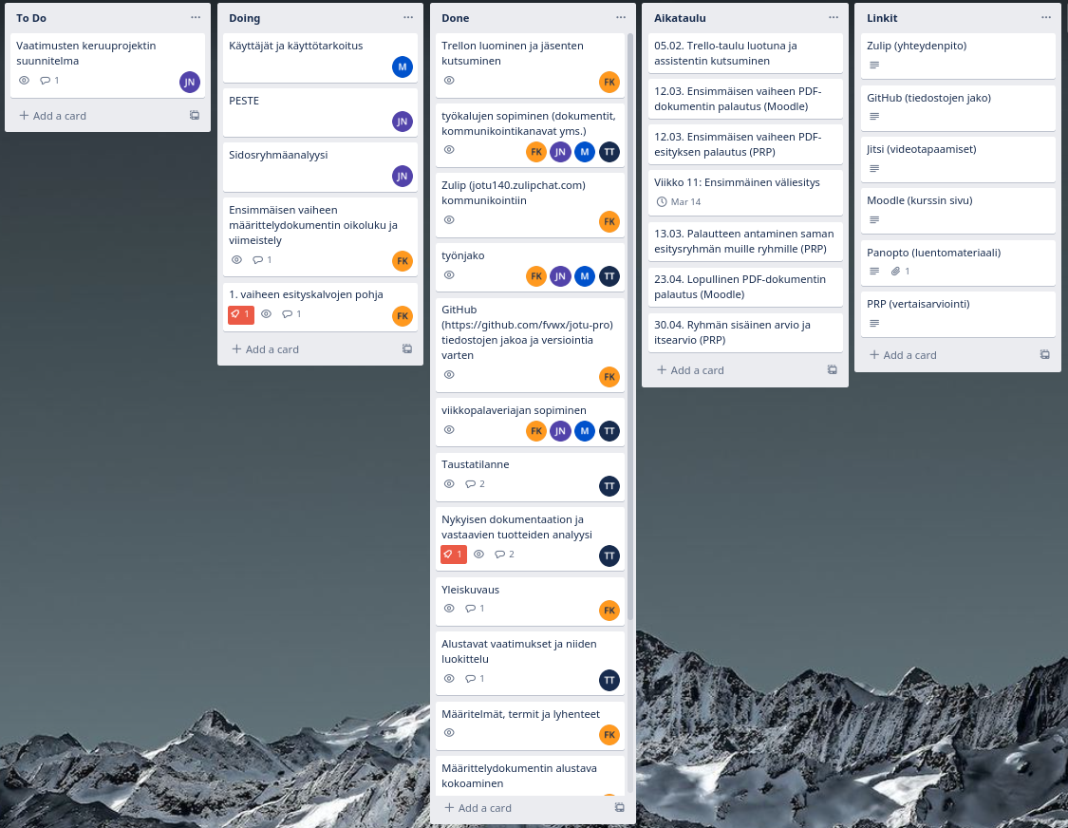

Slide 6
PESTE analyysin päähavainnot

Slide 7
Sidosryhmäanalyysi

Slide 8
Alustavat vaatimukset

Slide 9
Vaatimusten keruusuunnitelma
TÄHÄN GANTT KAAVIO!

Slide 10

Lorem & Ipsum
Id volutpat lacus laoreet non curabitur gravida arcu. Felis bibendum ut tristique et egestas quis ipsum suspendisse. Quam viverra orci sagittis eu. Risus commodo viverra maecenas accumsan lacus. Sit amet est placerat in egestas. Semper auctor neque vitae tempus quam pellentesque
Id volutpat lacus laoreet non curabitur gravida arcu. Felis bibendum ut tristique et egestas quis ipsum suspendisse. Quam viverra orci sagittis eu. Risus commodo viverra
Photo by Dave Hoefler on Unsplash

